Slide 1
2024. évi költségvetés
Tervezet

Slide 2
Bevétel: 7 400 000 Ft
tagdíj: 720 000
önkormányzat: 4 000 000
pályázat: 500 000
egyéb: 2 180 000

Slide 3
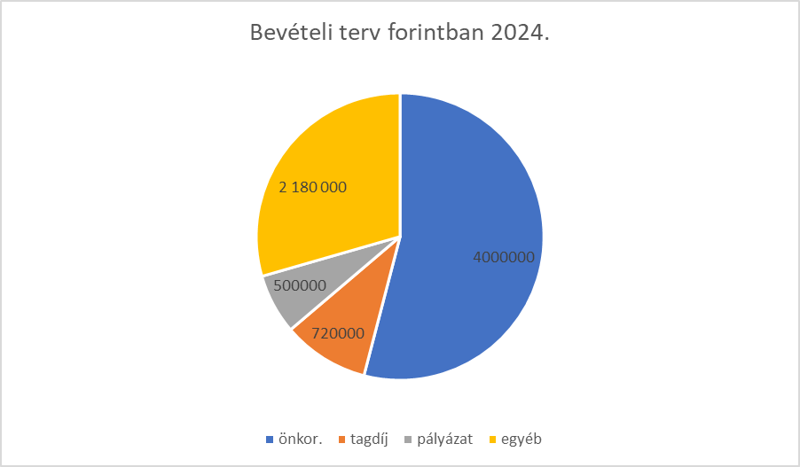
tagdíj: 720 000
önkormányzat: 4 000 000
pályázat: 500 000
egyéb: 2 180 000

Slide 4
Kiadás: 7 400 000 Ft
Hagyományos programok: 2.500 000
Iroda működése: 1.200.000
Tagszervezetek támogatása:
1.700.000
Jubileumi programok: 2.000.000

Slide 5
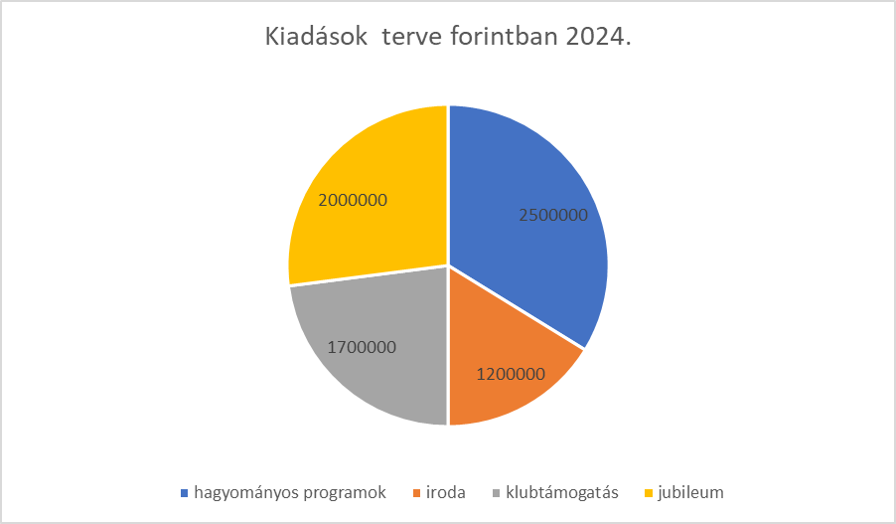

Slide 6
Az önkormányzati támogatás felhasználása
Hangverseny két alkalommal 150.000.-Ft
Versmondó találkozó
és VersVarázs rendezvény
100.000.-Ft
„Aranyfürt” népzenei és
népdal találkozó 100.000.- Ft
„Séta az egészségért”
100.000.- Ft
„Mozdulj!”sportvetélkedő Probojáczné Túri Éva emlékére 3 alkalommal 300.000.- Ft
Civil Korzó 100.000.- Ft
Jelenléti és online városi bibliaismereti vetélkedő 150.000 Ft
„Kecskeméti Idősekért” díj átadása az idősek napi rendezvényen
100.000.- Ft
Idősek tornája - heti öt alkalommal (két helyen) 100.000.- Ft
Klubvezetők közösségépítő kirándulása 600.000.- Ft
Az iroda működtetése, rezsiköltség
1.200.000.- Ft
Tagszervezetek programjainak támogatása 1.000.000.-Ft

Slide 7
Takarékosság: papírmentes iroda telefonköltség csökkentése ügyeleti napok betartása gazdaságos időbeosztás

